Slide 1
YÊU CẦU THAM GIA TIẾT HỌC
Chuẩn bị đầy đủ sách vở, đồ dùng
Tập trung lắng nghe
Chủ động ghi chép
Thực hành yêu cầu của giáo viên

Slide 2
Thứ hai ngày … tháng … năm 2022
Tập đọc
Những bậc đá chạm mây
Nói và nghe: Những bậc đá chạm mây

Slide 3
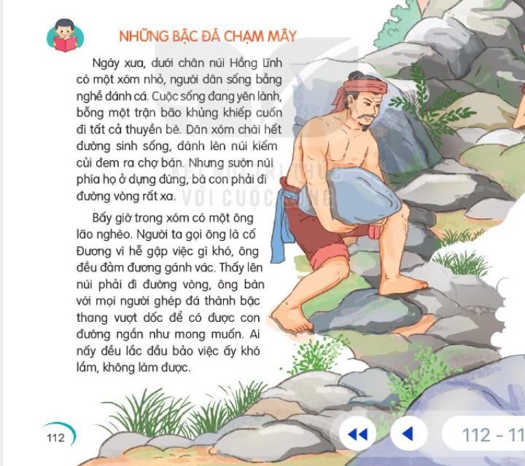

Slide 4
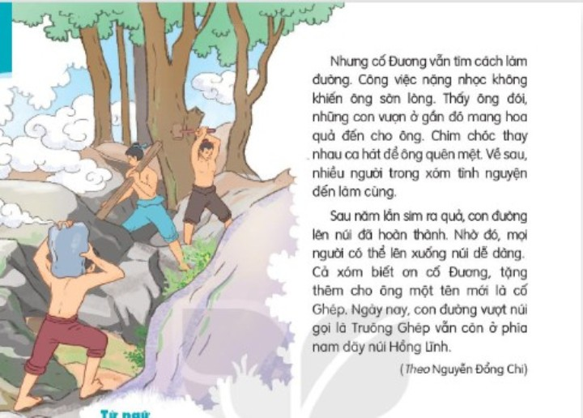

Slide 5
Luyện đọc lại

Slide 6
Bấy giờ trong xóm có một ông lão nghèo. Người ta gọi ông là cố Đương vì hễ gặp việc gì khó, ông đều đảm đương gánh vác. Thấy lên núi phải đi đường vòng, ông bàn với mọi người ghép đá thành bậc thang vượt dốc để có được con đường ngắn như mong muốn. Ai nấy đều lắc đầu bảo việc ấy khó lắm, không làm được.

Slide 7
Nói và nghe
Những bậc đá chạm mây

Slide 8
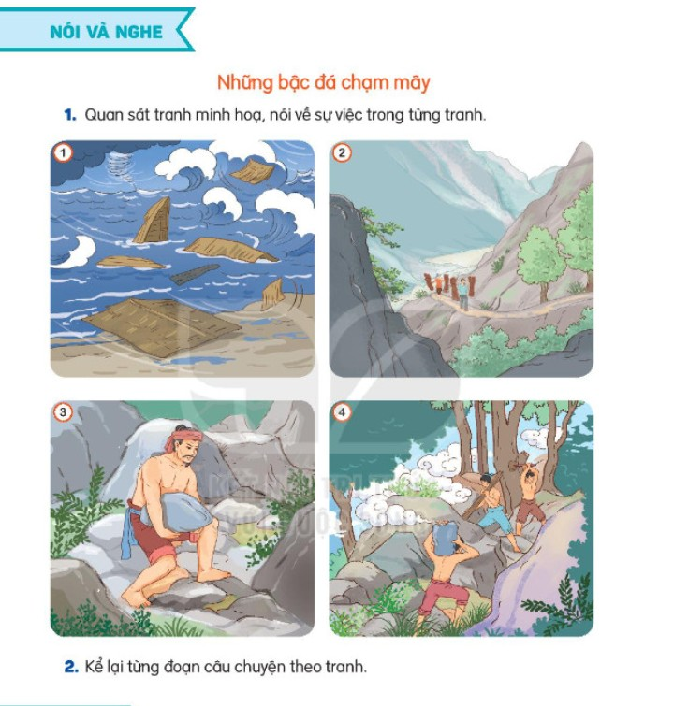

Slide 9
Quan sát tranh minh họa, nói về sự việc trong tranh.

Slide 10
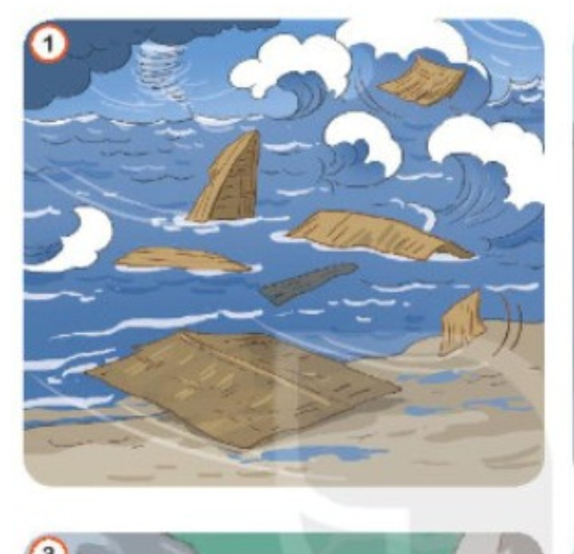
Tranh 1

Slide 11
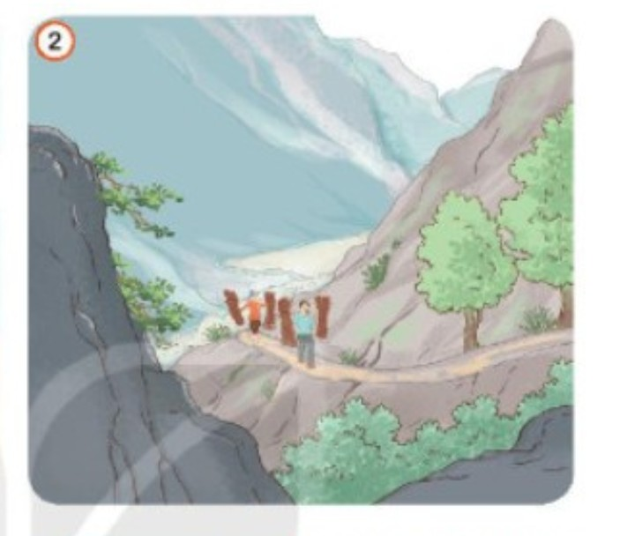
Tranh 2

Slide 12
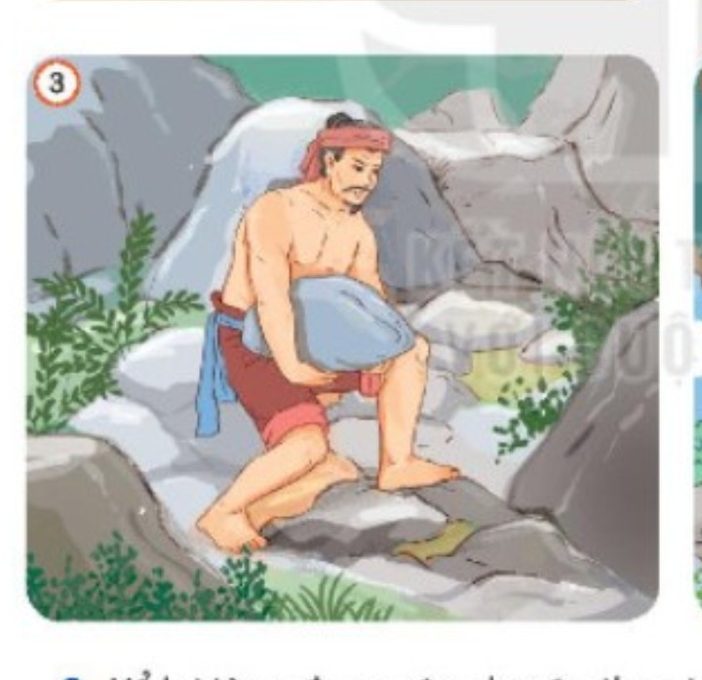
Tranh 3

Slide 13
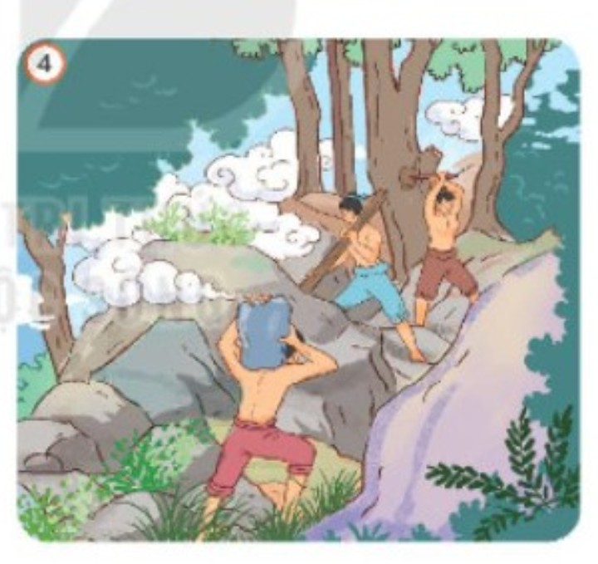
Tranh 4

Slide 14
Kể lại từng đoạn của câu chuyện

